Slide 1
Референс-лист объектов Pioneer
United Elements Group

Slide 2
Происхождение торговой марки
Pioneer – собственный бренд компании United Elements, продемонстрировавший первым в отрасли, что кондиционер - это не роскошь, а доступное средство контроля климата.
Привлекательная цена, надежность и оптимальный набор необходимых функций стали главными принципами нашей торговой марки.

Slide 3
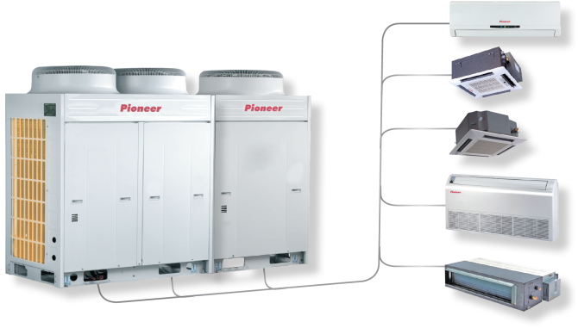
VRF-системы Pioneer
VRF Pioneer – инверторная мультизональная система мощностью охлаждения от 8 до 246 кВт, от производителя кондиционеров №1 в мире - корпорации Gree под нашим собственным брендом. Система работает в широком диапазоне наружных температур с минимальным уровнем шума, интеллектуально управляется, гибка в проектировании и монтаже и обладает высоким уровнем энергоэффективности.

Slide 4
Каталог объектов Pioneer.
Медицинские учреждения

Slide 5
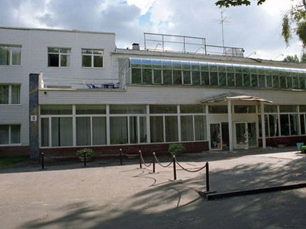
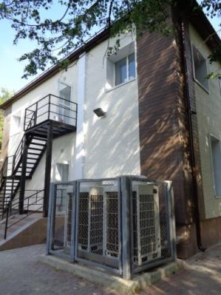
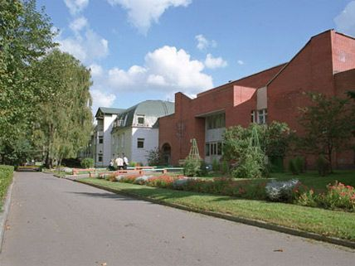
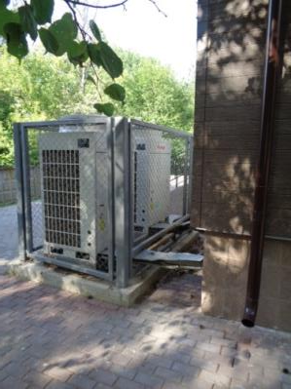
ФГБУ «Лечебно-оздоровительный
комплекс «Елочки», г. Домодедово
Оздоровительный комплекс «Ёлочки» функционирует круглый год.
В корпусах №2 и №4 смонтирована мультизональная система Pioneer VRF, которая обеспечивает кондиционирование воздуха, поддерживая низкий уровень шума в ночное время.

Slide 6
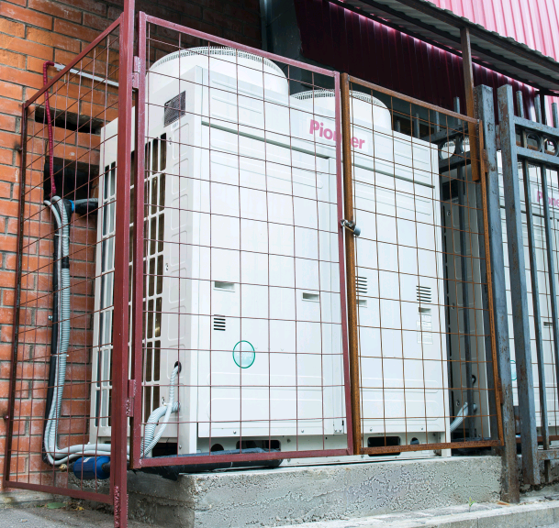
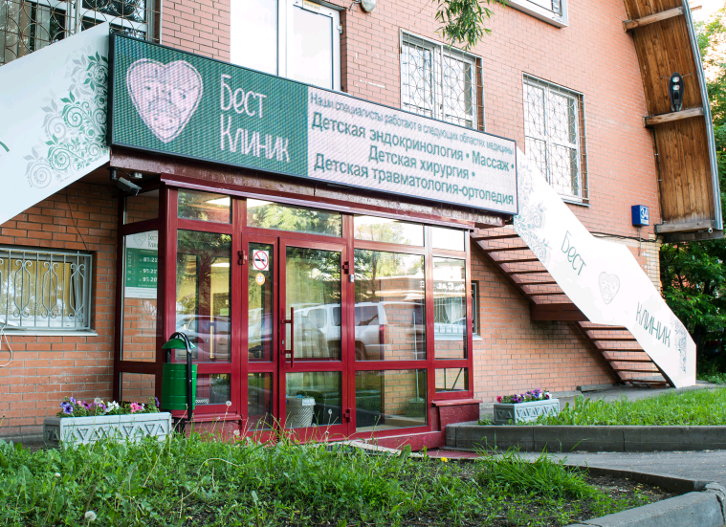
Сеть многопрофильных
медицинских центров "Бест-клиник",
Москва
Три филиала клиники в разных районах Москвы.
Установлена VRF система Pioneer.

Slide 7
Федеральная сеть аптек «Вита»
Сплит-системы Pioneer серии Artis были установлены в современных, открывшихся в 2018 году отделениях крупной федеральной сети аптек, работающей в 19 регионах страны.

Slide 8
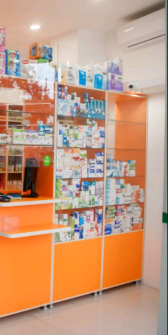
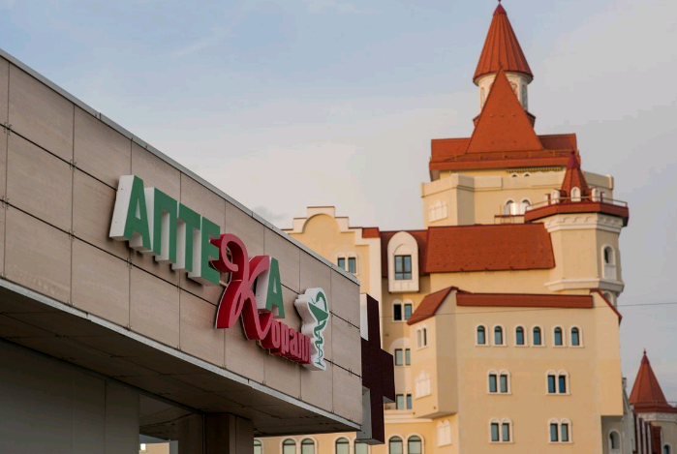
Сеть аптек «Коралл», Сочи
Установлены сплит-системы Pioneer Artis и Fortis .

Slide 9
Административно-офисные здания

Slide 10
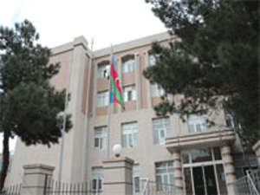
Государственный комитет
по земле и картографии,
Баку, Азербайджан
Азербайджан известен жарким и сухим климатом, поэтому вопрос комфортного пребывания человека в помещении очень важен. Бесперебойную работу и комфортный климат обеспечивают
20 VRF систем общей мощностью 1600 кВт.

Slide 11
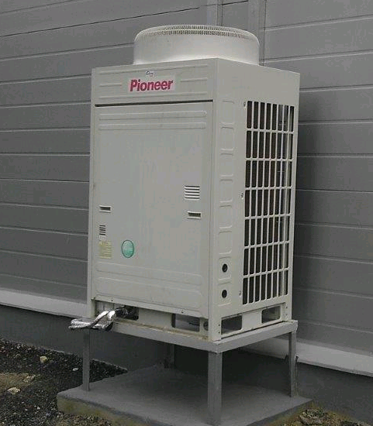
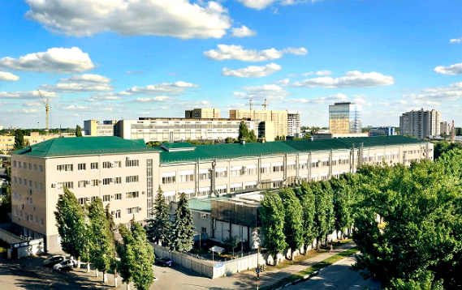
ОАО «НИИЭТ», Воронеж
В настоящее время НИИ электронной техники представляет собой современное, динамично развивающееся предприятие, которое входит в число ведущих предприятий электронной отрасли промышленности.
Для точного и эффективного производства необходимо поддерживать стабильный уровень температур, с чем успешно справляется установленная VRF система Pioneer.

Slide 12
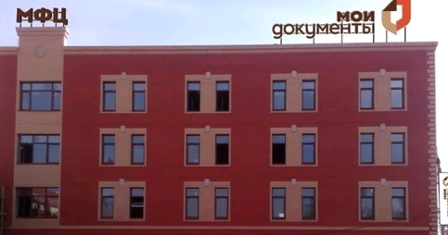
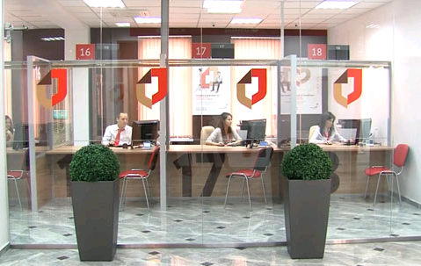
Многофункциональный центр
предоставления государственных
и муниципальных услуг, Солнечногорск
Для создания комфортных условий потребителям услуг в МФЦ предусмотрены современные и удобные залы ожидания, оборудованные VRF системой кондиционирования воздуха Pioneer. Объект является одним из самых современных с точки зрения уровня сервиса и эргономичности.

Slide 13
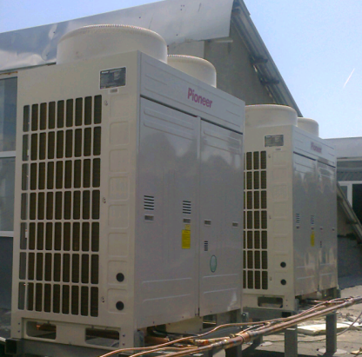
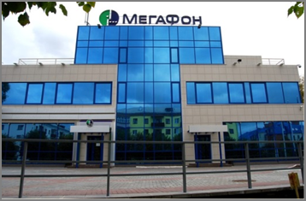
«Нэт Бай Нэт Холдинг»
(NETBYNET), Чебоксары
«Нэт Бай Нэт Холдинг» – оператор фиксированной связи, дочерняя компания «МегаФон». Компания обслуживает частных и корпоративных клиентов на территории шести федеральных округов. Для поддержания оптимального климата в технологических и офисных помещениях используется оборудование VRF Pioneer.

Slide 14
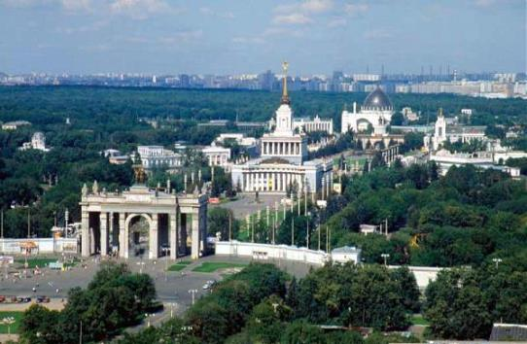
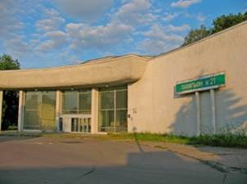
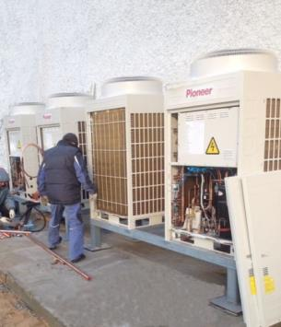
ВВЦ, 21-й павильон,
Москва
Всероссийский выставочный центр – национальное достояние России.
В 2014 г. компания United Elements поставила и смонтировала 7 наружных и 60 внутренних настенных блоков Pioneer VRF в 21-й павильон ВВЦ. Благодаря этому, ещё одно здание ВВЦ станет более комфортным.

Slide 15
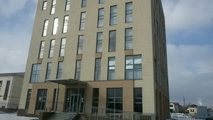
Центр консалтинга, разработки и сопровождения программного обеспечения ЕАЕ-Консалт, г. Волгоград
В 2016 году была организована система кондиционирования в новом офисно-административном здании в Волгограде: на 4-х этажах поставлена VRF система Pioneer.

Slide 16
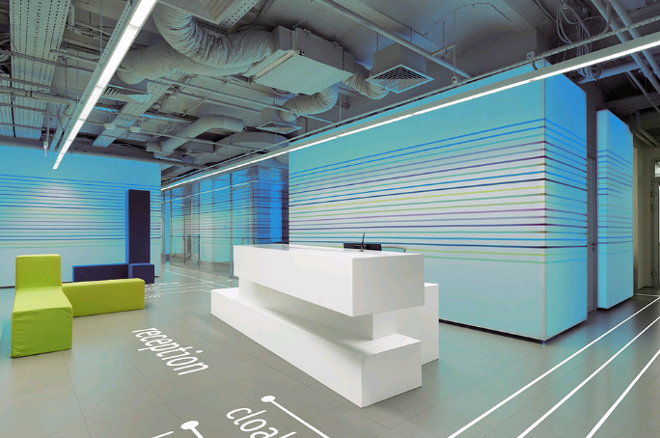
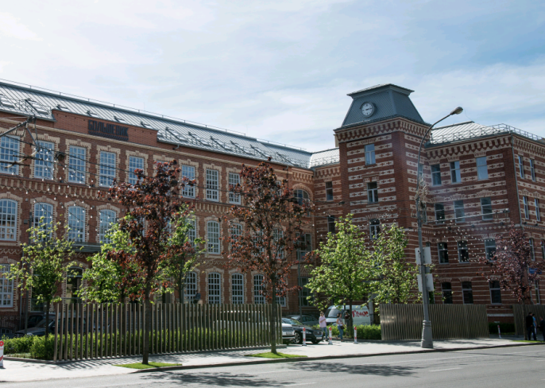
Офис компании Publicis Groupe,
Москва
Publicis Groupe — французский транснациональный рекламно-коммуникационный холдинг, третий по величине в мире и первый в Европе. Основан в 1926 году.
С 2013 года находится в здании БЦ «Большевик» - бывшей кондитерской фабрики. Общая площадь 6500 кв. м.
Комфортную работу на больших площадях обеспечивают системы Pioneer VRF.

Slide 17
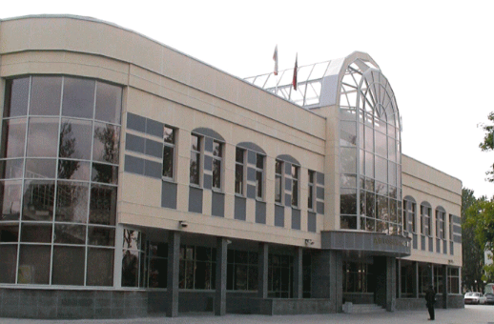
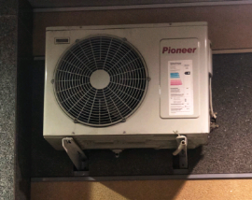
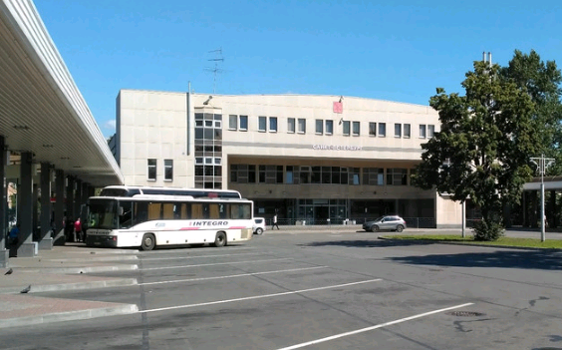
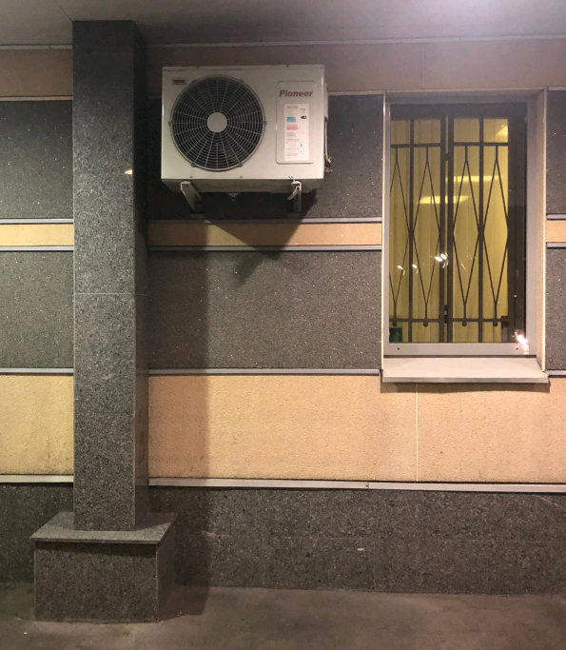
Центральный автовокзал,
Санкт-Петербург
В здании вокзального комплекса установлены сплит-системы Pioneer.

Slide 18
Жилые объекты

Slide 19
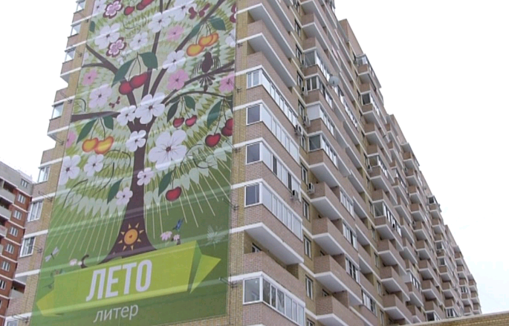
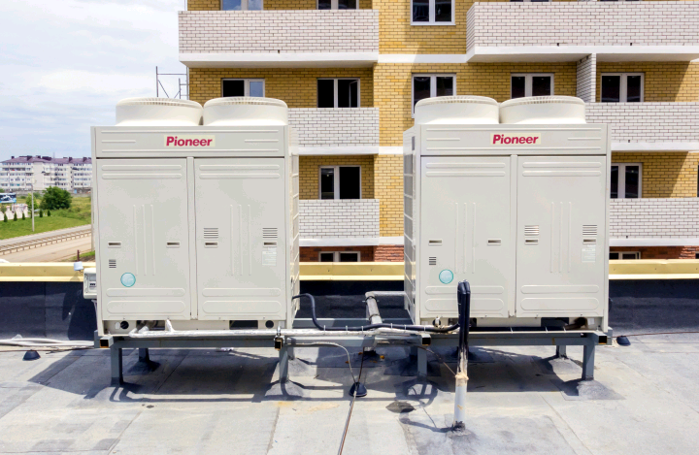
Жилой комплекс «Времена года»,
Краснодар
Жилой комплекс, состоящий из четырех 17-этажных зданий, это более 140.000 кв. м недвижимости, в том числе более 3.000 кв.м объектов социальной инфраструктуры.
Строительство комплекса проводилось в соответствии с нормами монолитно-кирпичной технологии. Застройщик использовал только надежные материалы и оборудование комфорт-класса, в том числе климатическое оборудование VRF Pioneer.

Slide 20
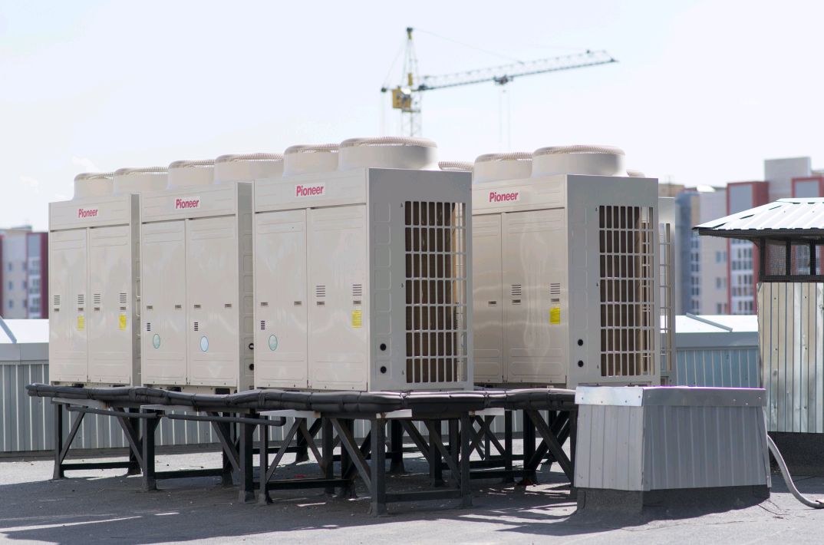
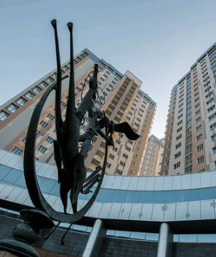
Жилой комплекс
«Золотая подкова», Казань
Жилой комплекс «Золотая подкова» - три 22-х этажные башни с панорамным остеклением. Для квартир класса «премиум» были выбраны мультизональные системы Pioneer.

Slide 21
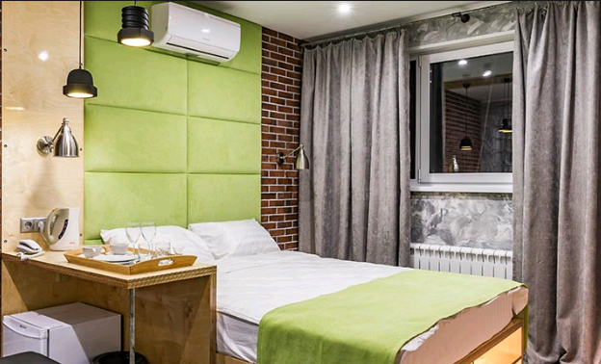
Сеть мини-отелей «Погости.ру»,
Москва
Гостиницы расположены на Ленинградском проспекте,
в Отрадном, на Маяковской, на Чистых Прудах, Коломенской, Тульской и Алексеевской.

Slide 22
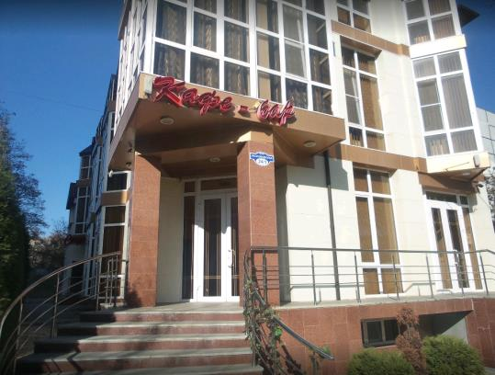
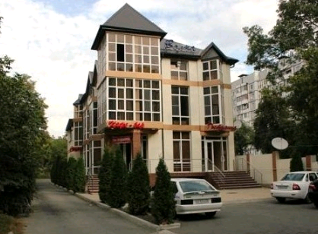
Гостиница «Волна»,
Ессентуки
Трехэтажная гостиница на 12 номеров, с сауной, бассейном и кафе, расположенная в деловом центре города.
Оборудована VRF Pioneer.

Slide 23
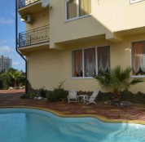
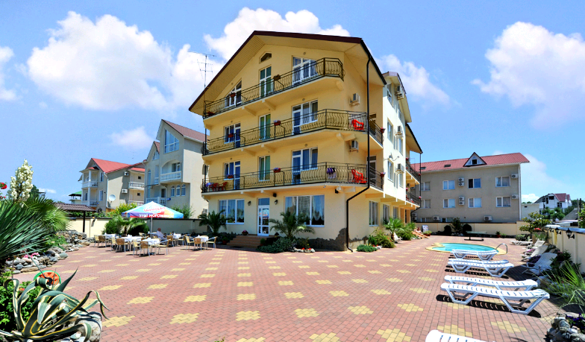
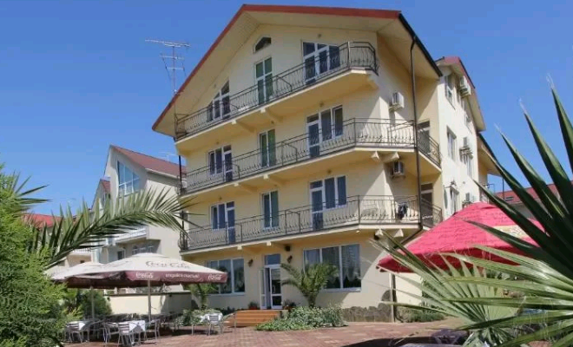
Гостиница «Страна магнолий»,
Адлер
На объекте установлены сплит-системы серии Artis.

Slide 24
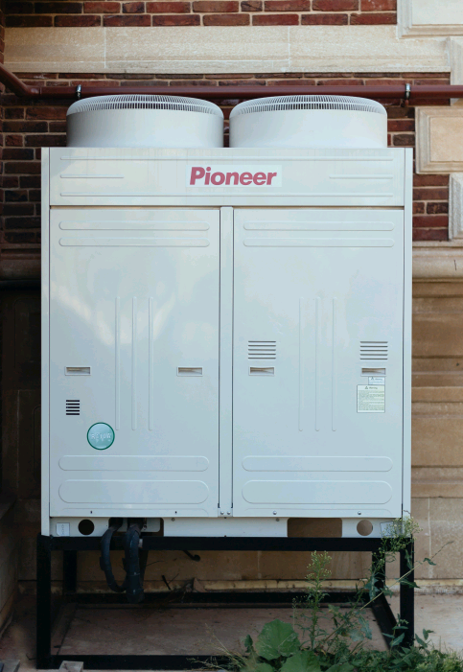
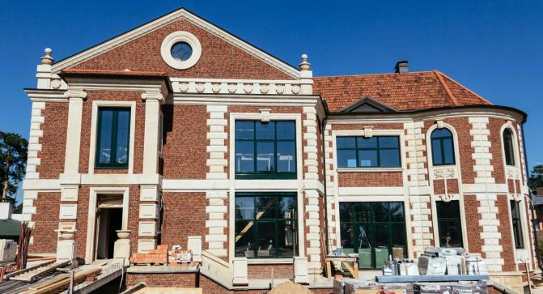
Жилой загородный дом,
МО, г. Видное
Модельный ряд VRF Pioneer включает в себя модели различной мощности, что позволяет успешно и эффективно применять оборудование как на крупных объектах, так и в малоэтажном строительстве. На данном объекте была установлена VRF система Pioneer.

Slide 25
Торгово-развлекательные зоны

Slide 26
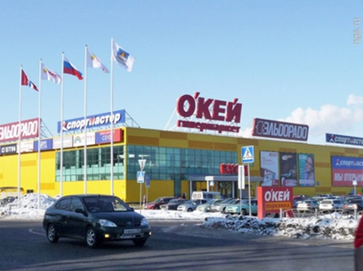
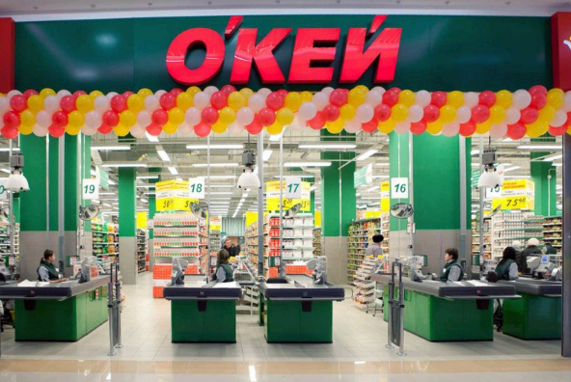
Гипермаркет О’кей, Томск

Slide 27
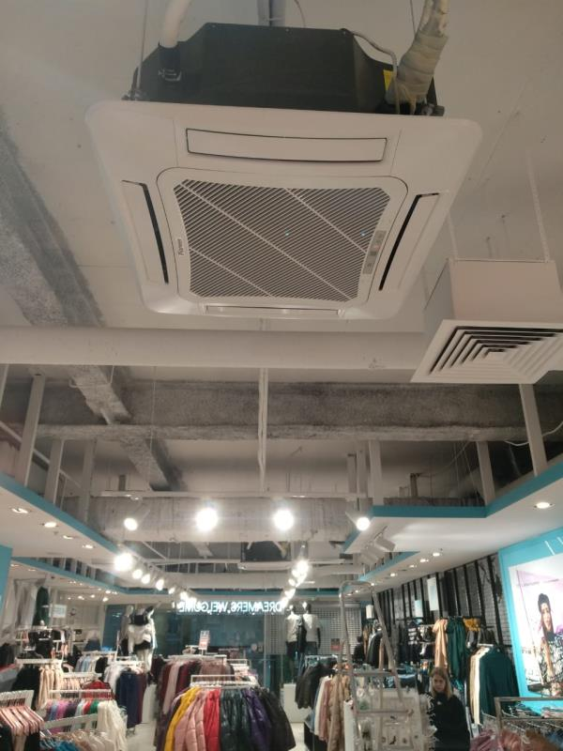
Магазин BeFree, Санкт-Петербург
В торговом зале и вспомогательных помещениях установлены кассетные сплит-системы Pioneer.

Slide 28
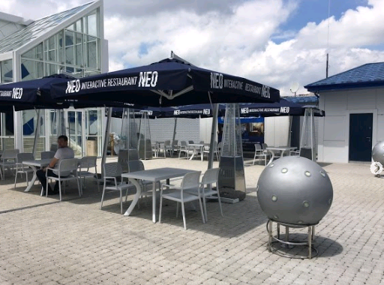
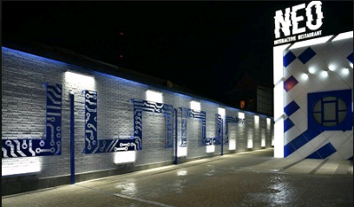
Ресторан «NEO», Владикавказ
Первый в России интерактивный ресторан компании «Пивоваренный Дом «Бавария».
В качестве системы кондиционирования клиент выбрал VRF Pioneer.

Slide 29
Спорт и отдых

Slide 30
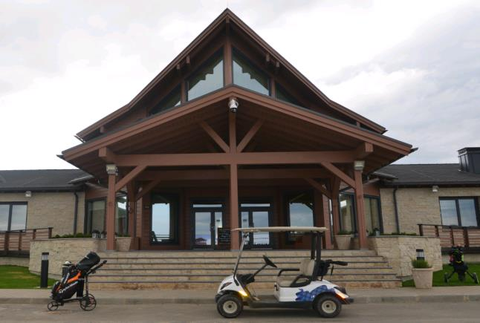
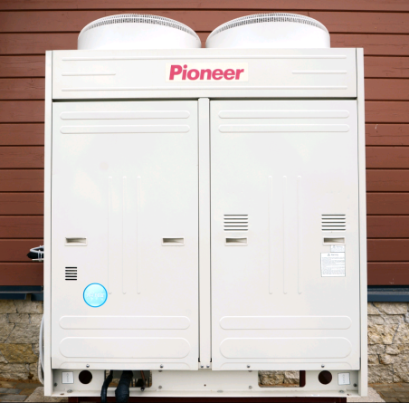
Гольф-клуб «Горки»,
Ленинградская область
GORKI Golf Club - первый гольф-клуб в Северо-Западном регионе с чемпионским 18-луночным полем.
К услугам гостей и членов Клуба просторный Клубный дом с двухэтажным рестораном и конференц-залом, спортивные площадки для футбола и волейбола.
VRF-система Pioneer успешно функционирует с 2013 года.

Slide 31
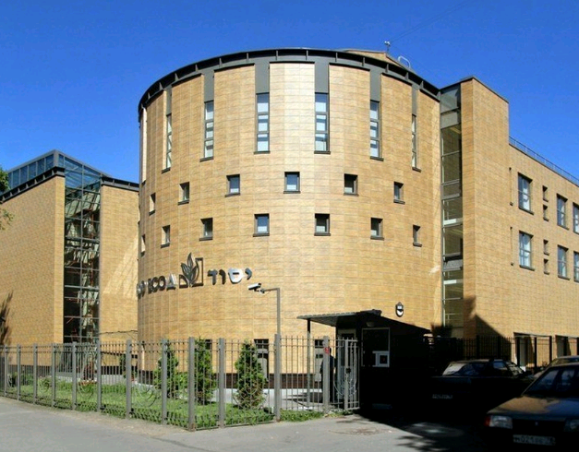
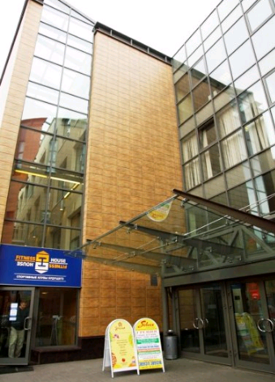
Спортивный клуб Fitness House,
Санкт-Петербург
Многоэтажный спортивный клуб расположен в здании Дома Еврейской культуры в Санкт-Петербурге. Часть залов кондиционируется при помощи VRF Pioneer.

Slide 32
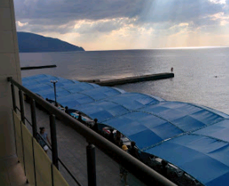
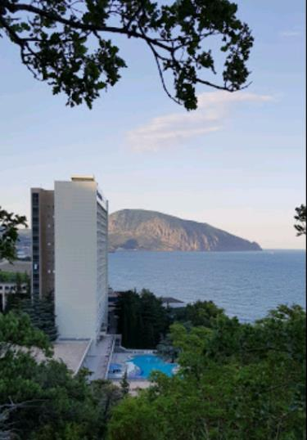
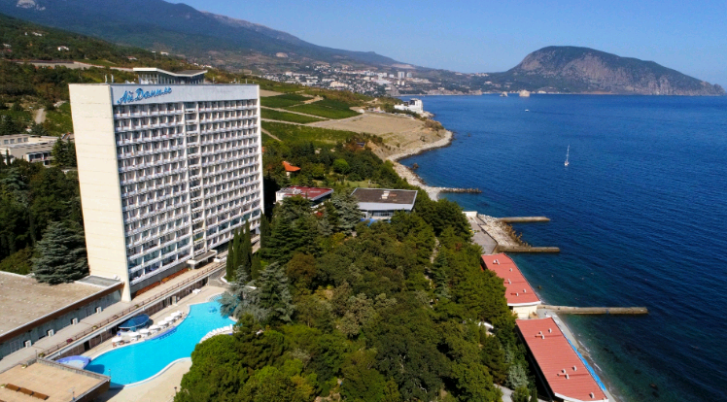
Реконструкция лодочной станции
курортного комплекса Ай-Даниль,
Крым
Лодочная станция санатория в Гурзуфе оборудована VRF Pioneer в 2017 году.

Slide 33
И множество других объектов
всех типов, например:
Воткинский городской суд, Удмуртия,
г. Воткинск
Промышленный районный суд, г. Курск
ТЦ «Лунный», г. Старый Оскол
Кондитерский цех "Робин Сдобин",
г. Воронеж
БЦ «Бриг»,
г. Барнаул

Slide 34
United Elements, 2019

